Slide 1
Курсовая работа тема: "Локальные вычислительные сети"
Министерство образования и науки РС(Я)
ГАПОУ РС(Я) "ЯКУТСКИЙ КОЛЛЕДЖ СВЯЗИ И ЭНЕРГЕТИКИ им. П.И.Дудкина"
Подготовил студент группы
ССА-19 Ваулин В.А.
Преподаватель
Саввина Е.В.
Якутск 2022

Slide 2
Цели и задачи данной работы
Цель работы - построение локально-вычислительной сети и ее администрирование.
Для достижения поставленной цели необходимо решить следующие задачи:
Закрепление умений и усвоенных знаний;
Применение умений и навыков на практической работе;
Получение знаний;
Обоснование закупок;
Администрирование;
Аппаратное проектирование;
Программное проектирование.
Объектом исследования является локальная сеть
Предметом исследования являются функции ЛВС, структура и администрирование.

Slide 3
Актуальность
Актуальностью выбранной темы является то, что множество различных фирм или клиентов нуждаются в сети для полноценной передачи данных. Для этого строят сети, концепция которых и по сей день развивается.

Slide 4
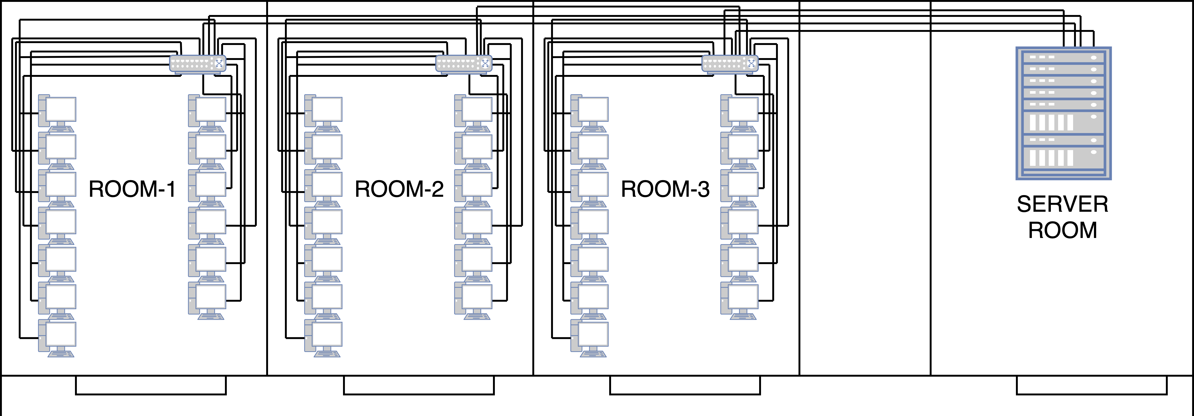
Структура сети

Slide 5
Сеть
Под понятием "сеть" понимается структура подключенных между собой устройств. К примеру, подключенные между собой с помощью одного патч-корда компьютеры, которые могут взаимодействовать между собой.

Slide 6
Сумма
На создание данной сети и обеспечение всем необходимым ушло 12 188 480 рублей. В частности ушло в основном все на оборудование.

Slide 7
Расчет кабеля
Расчет кабеля, который необходим для работоспособности сети, был произведен с использованием формул:
1)Lср=(lmin+lmax):2*1,1+1=(6+26):2*1,1+1=18,6м (средняя длина),
2)N=Lkat:Lsr=305:18,6=17 (количество пробросов),
3)D=Devports:N=47:17=3 (число используемых портов),
4)L=D*Lkat=3*305=915м (общая длина).
Таким образом, с использованием данных формул, удалось произвести расчет кабеля с итогом в 915м.

Slide 8
Программное проектирование сети
С учетом имеющихся данных, сеть была разделена на две подсети. Это подсеть 192.168.70.0/26, диапазоном с 1 по 62 адреса и 63 - широковещательным адресом. Также вторая подсеть - 192.168.70.64/26 с диапазоном с 65 по 126 адрес, а также 127 - широковещательный адрес.

Slide 9
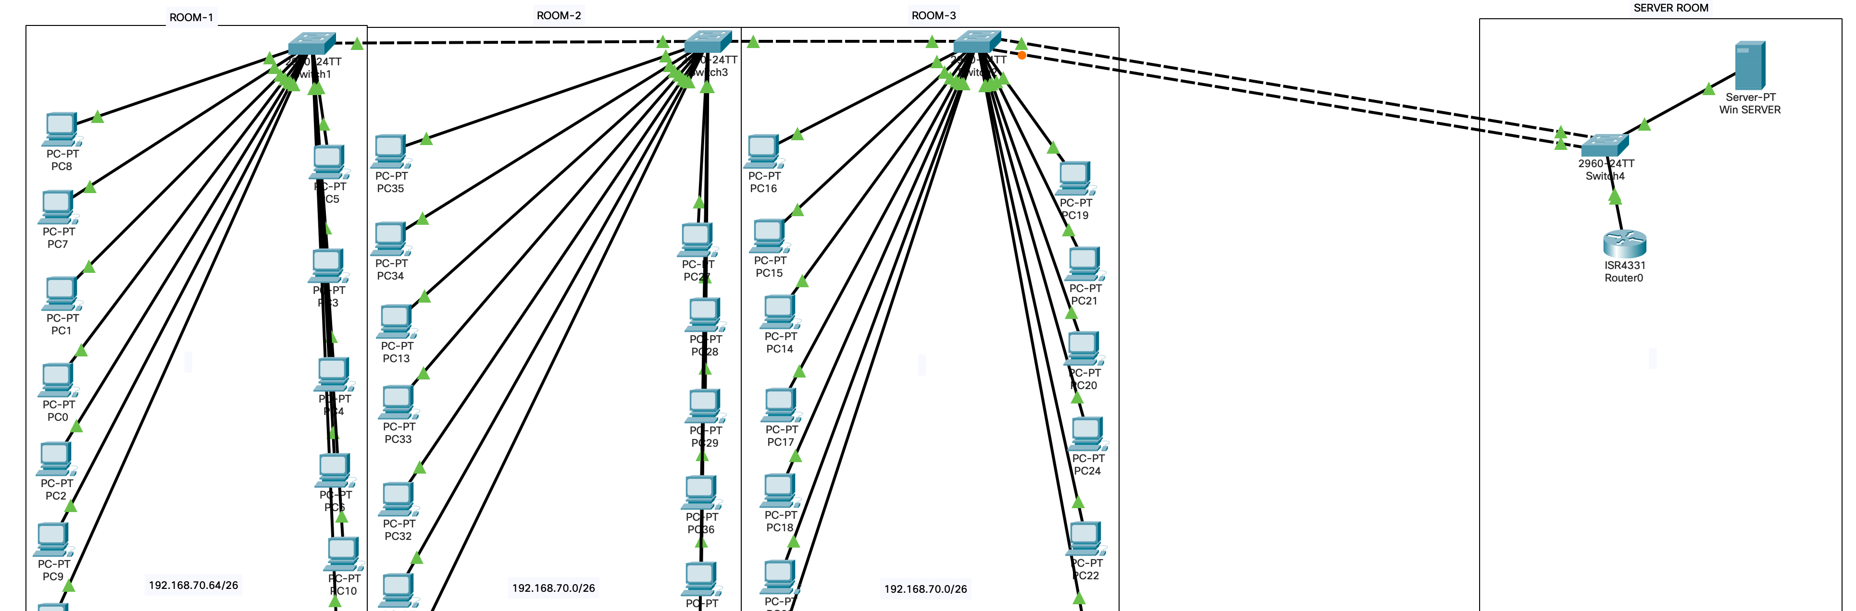
Построение

Slide 10

Администрирование
Под администрированием понимается управление сетью, устройствами, поддержка работоспособности сети.
Под данную сеть был развернут Active Directory, который позволит управлять централизованно клиентскими компьютерами, то есть обеспечить связь между узлами сети, которые состоят в разных подсетях.

Slide 11
Вывод
По итогам была выполнена цель данной работы - построение локально-вычислительной сети. Были проделаны задачи по построению сети, логике взаимодействия, приведен список необходимого оборудования и смета, а также дальнейшее администрирование данной сети.

Slide 12
Курсовая работа тема: "Локальные вычислительные сети"
Министерство образования и науки РС(Я)
ГАПОУ РС(Я) "ЯКУТСКИЙ КОЛЛЕДЖ СВЯЗИ И ЭНЕРГЕТИКИ им. П.И.Дудкина"
Подготовил студент группы
ССА-19 Ваулин В.А.
Преподаватель
Саввина Е.В.
Якутск 2022

